Slide 1
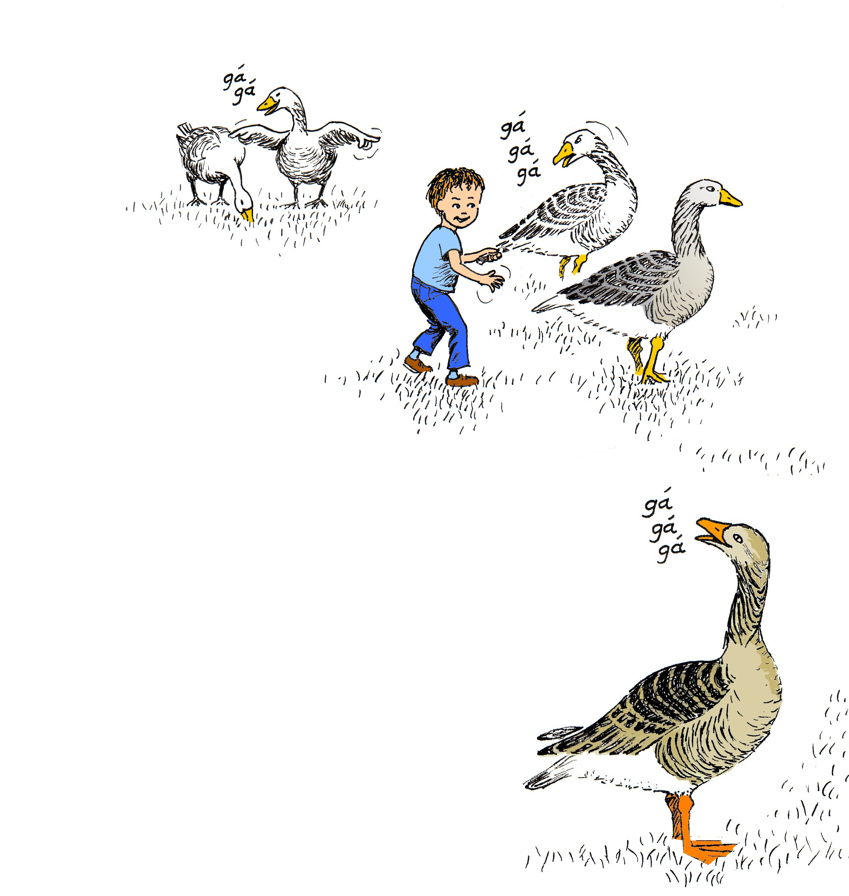
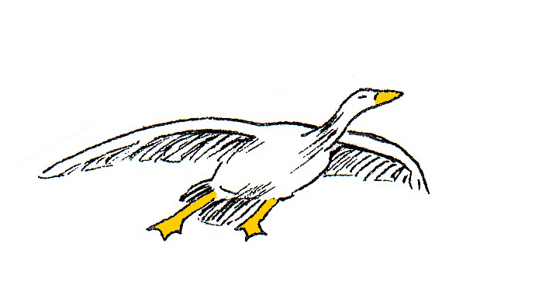
G g
Eg eigi mær ein lítlan vin
Eg eigi mær ein lítlan vin,
sum kann at goyma gásir.
So tekur hann í velið á teimum,
so fara tær at láta,
gá, gá, gá, siga tær,
gá, gá, gá, siga tær.

Slide 2
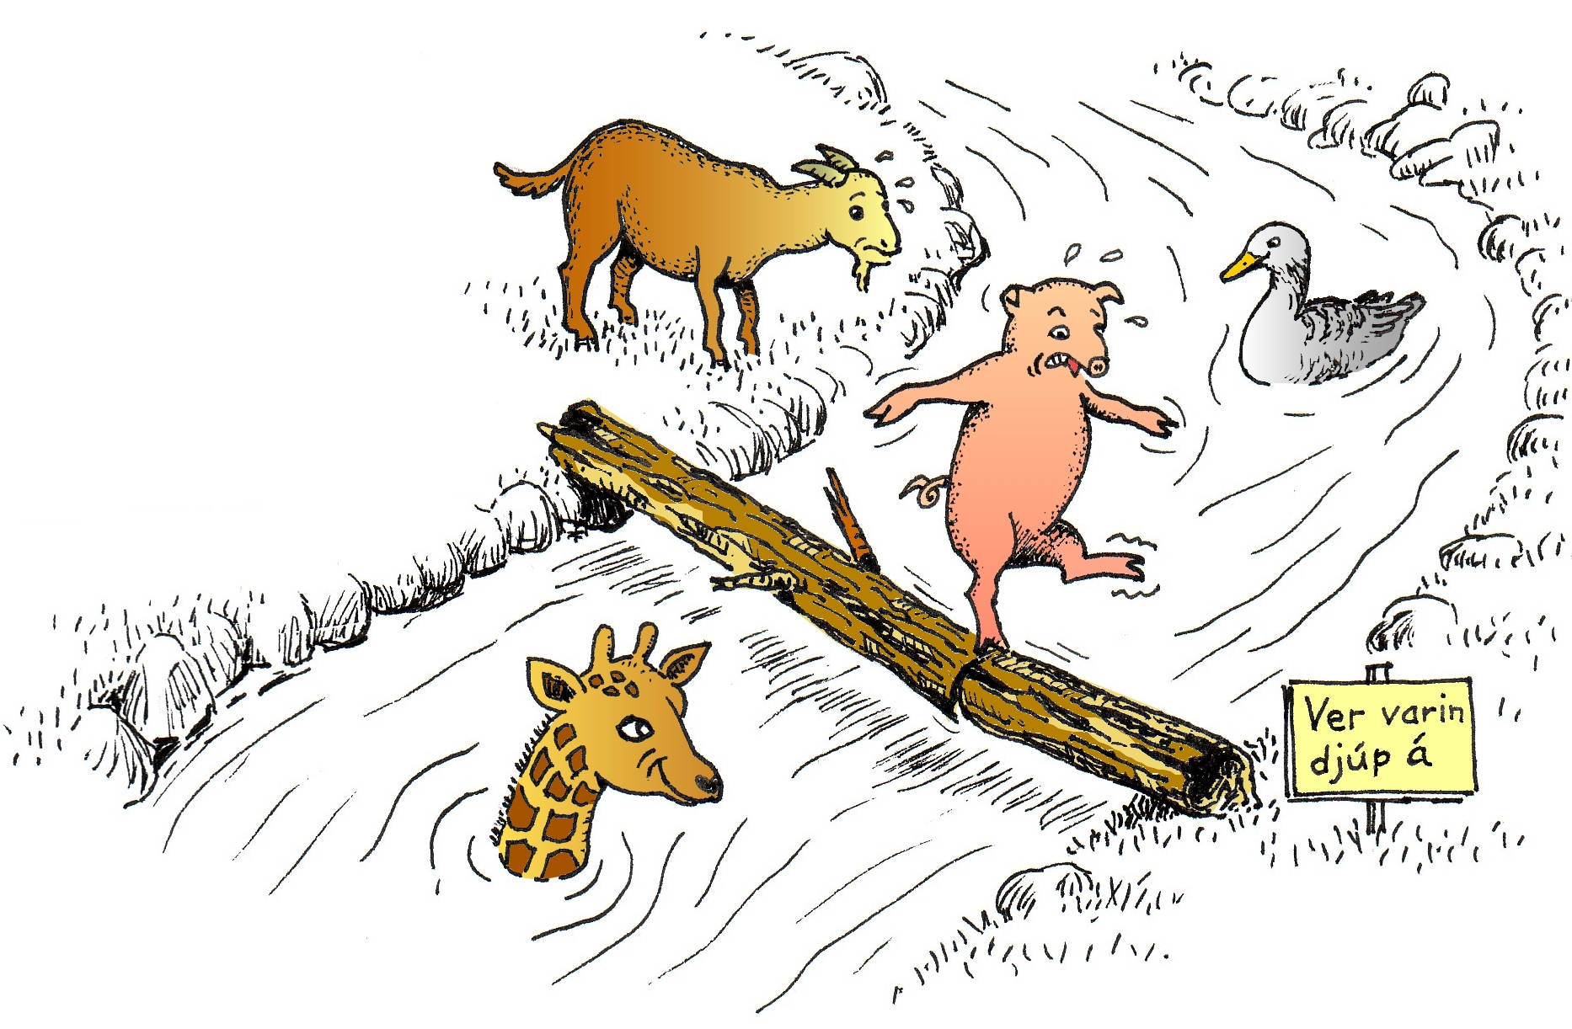
Ein geit sá
eina gás
og ein giraff í á
og ein grís á tá.

Slide 3
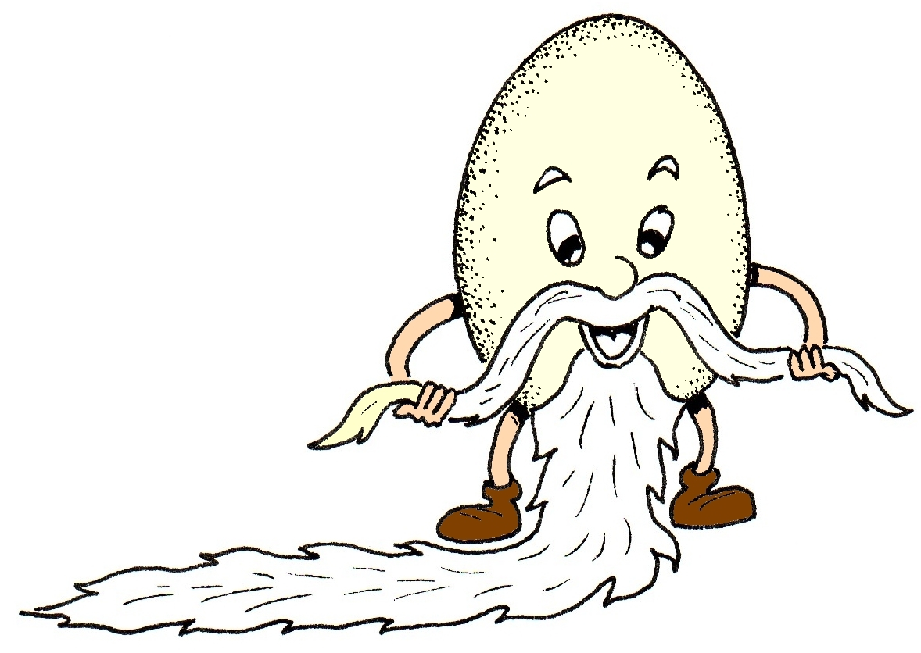
Her er eitt
sum hevur skegg.
egg,

Slide 4
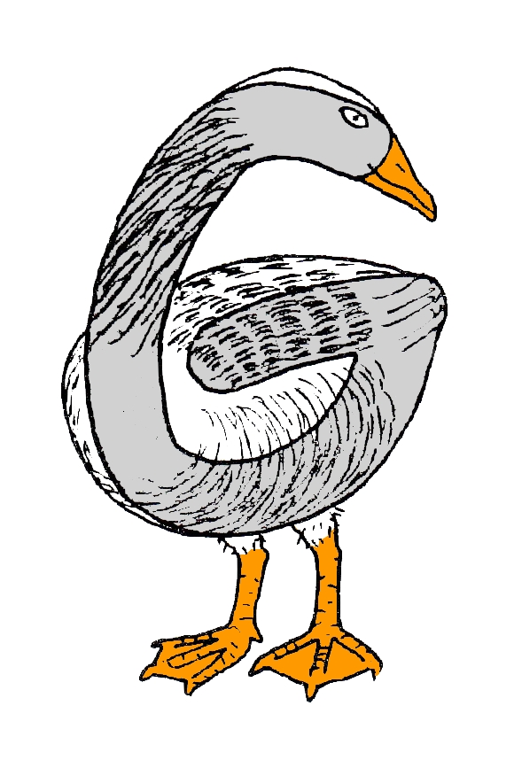
Her eri eg,
gásin G.
Gá, gá, gá.

